Slide 1
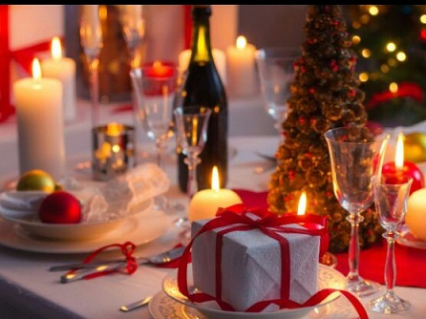
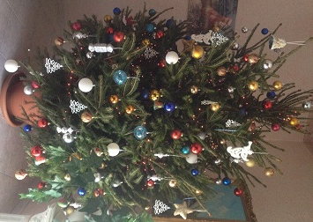
NAVIDAD

Slide 2
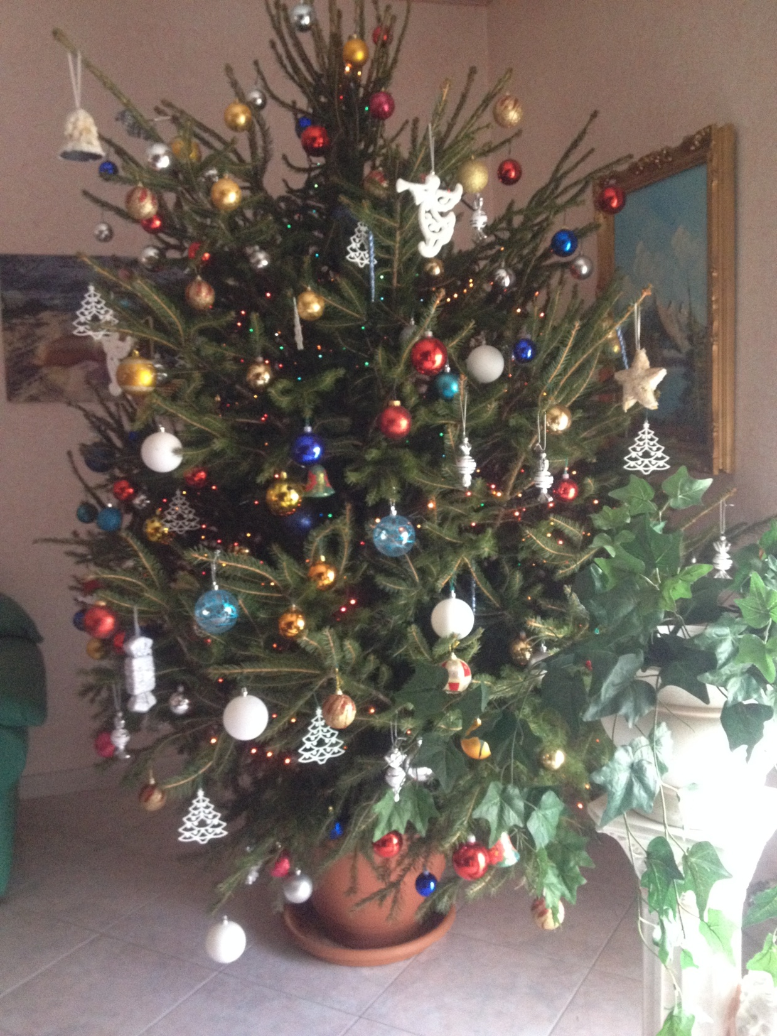
MI ÁRBOL ES MUY GRANDE Y TIENE MUCHAS LUCES Y PELOTAS

Slide 3
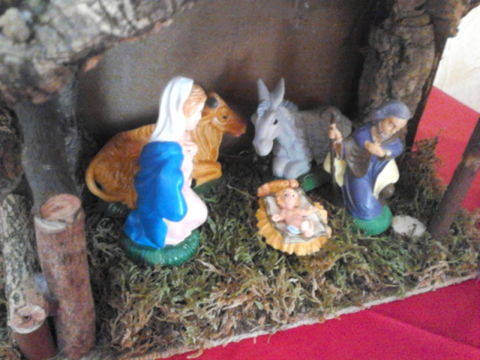
EL PRESEBRE
MI PRESEBRE ES PEQUEÑO PERO ME GUSTA MUCHO.

Slide 4
MI COMIDA DE NAVIDAD

Slide 5
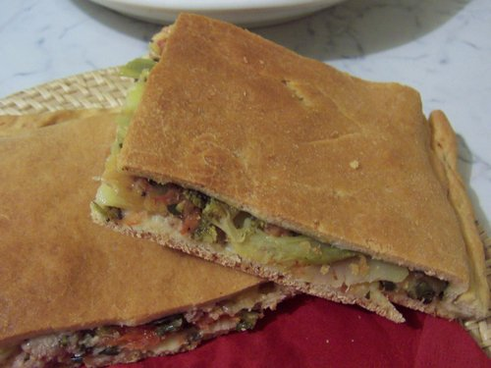
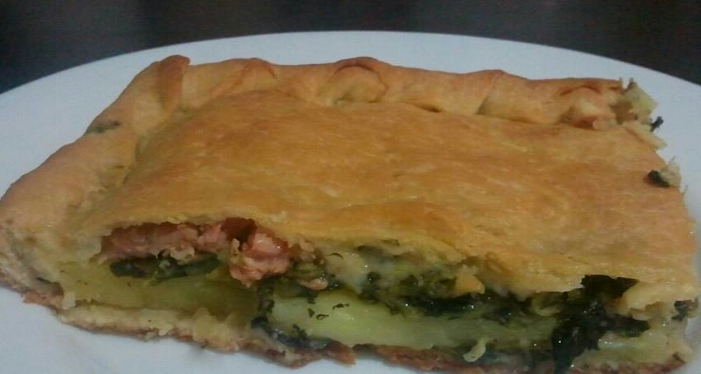
ESTAS SON LAS “SCACCIATE” SON MUY RICAS.
LAS COCINARON MIS ABUELOS.
NOSOTROS TENEMOS UN HORNO MUY GRANDE PARA COCINAR LAS “SCACCIATE”

Slide 6
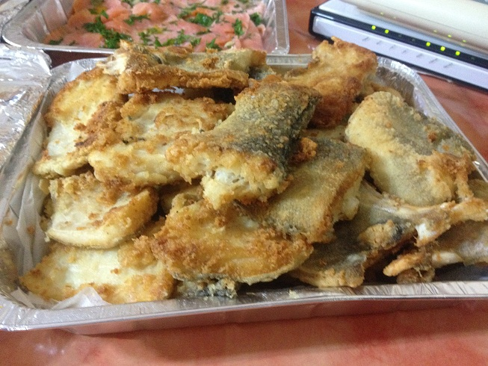
ESTE ES EL BACALAO FRITO CON LA HARINA.
ES MUY BUENO.
LO COCINÓ MI TÍA.

Slide 7
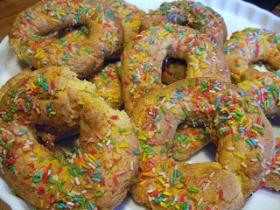
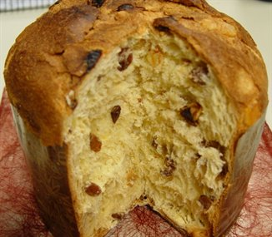
LOS DULCES
LOS DULCES SON MI COMIDA FAVORITA.
ME GUSTAN MÁS LAS GALLETAS Y TAMBIÉN EL “PANETTONE”

Slide 8
MI COMIDA DEL AÑO NUEVO

Slide 9
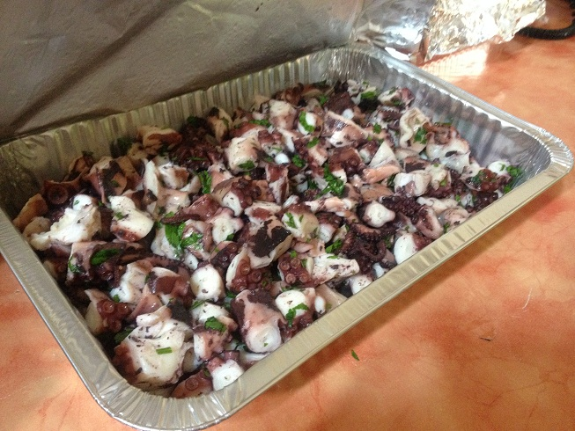
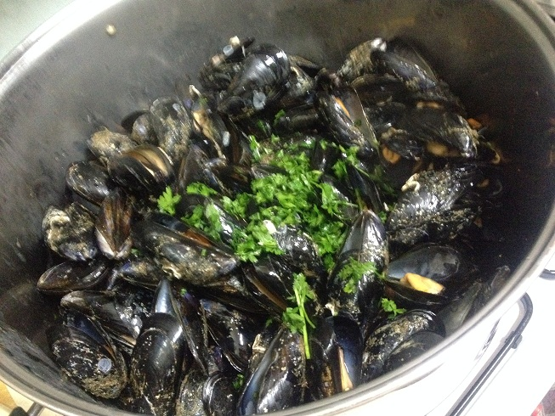
ESTOS SON LOS MEJILLONES Y EL PULPO.
SON MUY BUENOS LOS DOS.

Slide 10
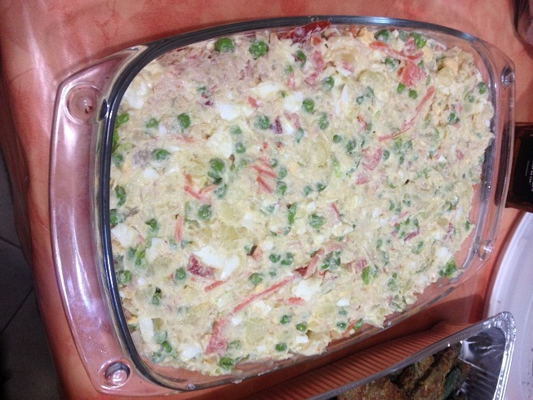
ESTA ES LA ENSALADILLA RUSA.
ES UN PLATO QUE ME GUSTA MUCHO HECHO CON CHÍCHAROS, PATATAS, MAYONESA Y OTRAS COSAS BUENAS.

Slide 11
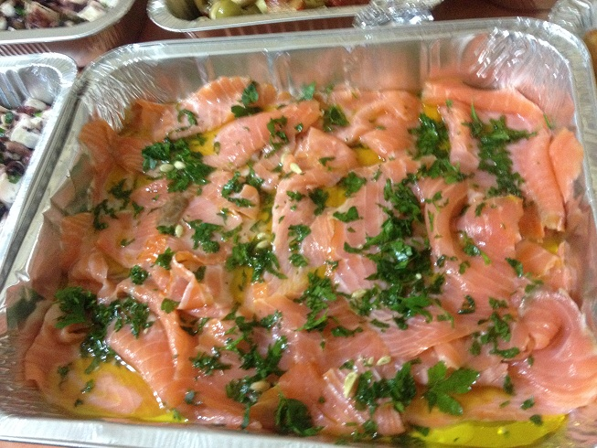
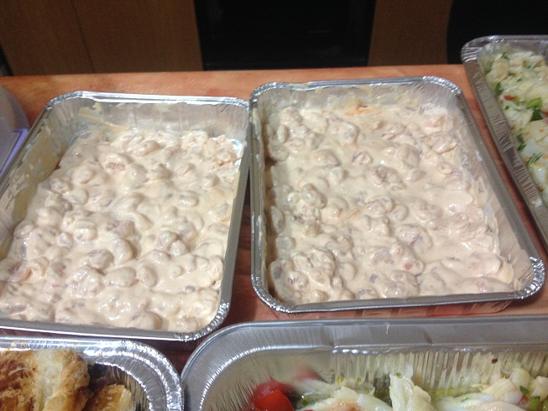
EN LA PRIMERA FOTO ESTÁ EL SALMÓN SAZONADO CON ACEITE, LIMÓN Y PEREJIL.
EN LA SEGUNDA FOTO ESTÁN LOS CAMARONES CON LA MAYONESA.

Slide 12
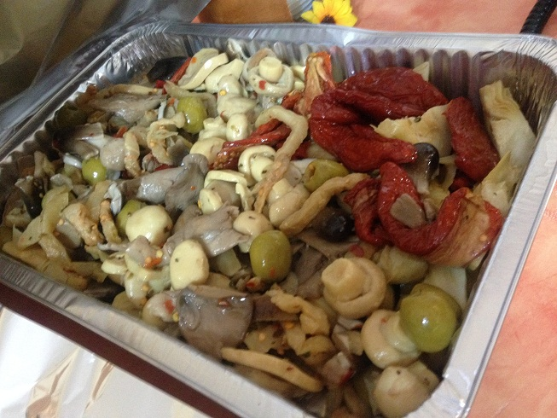
ACEITUNAS Y HONGOS

Slide 13
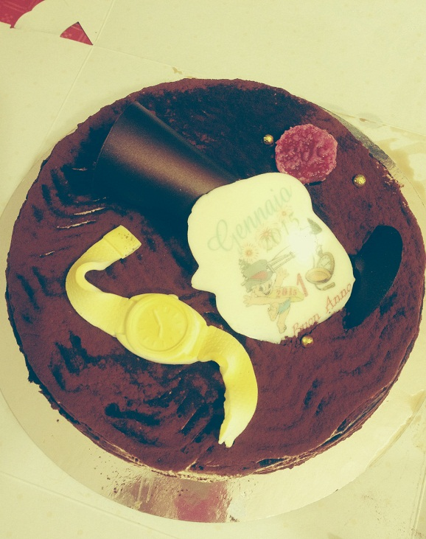
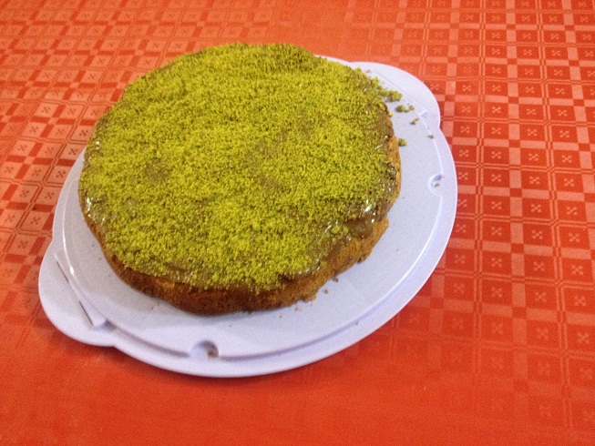
LOS DULCES
EN LA PRIMERA FOTO HAY UNA TARTA AL CHOCOLATE MUY BUENA.
EN LA SEGUNDA FOTO ESTÁ EL “PANETTONE”

Slide 14
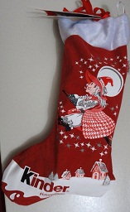
LA EPIFANÍA
CALCETÍN CON DULCES DE VARIOS TIPOS Y CHOCOLATES
PARA LOS NIÑOS

